Slide 1
“Guión explicativo para el empleo del material”
Las diapositivas que se presentan tienen la finalidad de cumplir con el siguiente objetivo:
Conocer la actuación conjunta de las políticas monetaria y fiscal en el entorno de una economía cerrada y abierta.
Las diapositivas que se presentan “Política Monetaria, Política Fiscal y Política Mixta” son un apoyo para impartir parte de la unidad IV “Política Monetaria, Política Fiscal y la Política Mixta” en la Unidad de Aprendizaje de “Teoría Monetaria y Política Fiscal”, la cual forma parte del plan de estudios de la Licenciatura en Relaciones Económicas Internacionales.
Se considera adecuado utilizar estas diapositivas porque es un trabajo que presenta una planificación claramente enfocada al aprendizaje del alumno. Su contenido da a conocer de forma clara y precisa la actuación conjunta de las políticas monetaria y fiscal en el entorno de una economía cerrada y abierta, destacando de la primera su concepto, objetivos y el esquema general de control monetario, además de hacer especial énfasis a la fijación de objetivos de inflación y a las reglas sobre las tasas de interés como elementos de control de liquidez en la economía.
Adicional a lo anterior, al proporcionales de forma electrónica este tipo de material, se evita escribir, esto permite dedicar mayor tiempo a actividades que realmente impacten en la formación de los alumnos como su aplicación y análisis.
Para el uso de estas diapositivas se requiere un cañón o video proyector para proyectar las imágenes y una computadora con el programa Power Point versión 2003 o posterior. Dado que se proporciona el material a cada uno de los alumnos, ellos también pueden seguir al profesor en su computadora.

Slide 2


UNIVERSIDAD AUTÓNOMA DEL ESTADO DE MÉXICO
FACULTAD DE ECONOMÍA
Diapositivas
Plan de estudios: Relaciones Económicas Internacionales
Unidad de aprendizaje: Teoría Monetaria y Política Fiscal, 6º. Semestre
Créditos: 10
Tema:
Política Monetaria, Política Fiscal y Política Mixta
Profesor: M. en E.U.R. Esteban Felipe Sánchez Torres
Toluca, México, septiembre de 2018

Slide 3
Política Monetaria, Política Fiscal y Política Mixta
Introducción
El banco central de una nación es la autoridad del gobierno a cargo de la política monetaria y política fiscal, con la finalidad de realizar ajustes los instrumentos económicos para el cumplimiento de las metas económicas, principalmente el crecimiento económico, tomando en cuenta las variables macroeconómicas como: tasa de interés, tipo de cambio, tasas impositivas, para impulsar los movimientos del dinero de acuerdo a las expectativas gubernamentales.
Por lo anterior, el objetivo de este tema es dar a conocer al estudiante, los antecedentes teóricos de la Política Monetaria, Política Fiscal y Política Mixta, para la comprensión de las políticas económicas en México.

Slide 4
Política Monetaria, Política Fiscal y Política Mixta
Política monetaria
Consiste en la acción consciente emprendida por las autoridades monetarias, o la inacción deliberada, para cambiar la cantidad, la disponibilidad o el coste de dinero, con el objeto de contribuir a lograr algunos de los objetivos básicos de la política económica.

Slide 5
Política Monetaria, Política Fiscal y Política Mixta
Políticas de estabilización
Actuación a corto plazo que pretenden mantener un nivel de demanda efectiva suficiente para alcanzar un nivel aceptable de crecimiento de la renta y del empleo sin presionar excesivamente sobre el nivel de precios.

Slide 6
Política Monetaria, Política Fiscal y Política Mixta
Políticas de estabilización
Características del sistema financiero de la política monetaria: operatividad y eficacia.
Existen diferencias en cuanto a la posibilidad de elegir entre unos objetivos intermediarios y otros, así como a la intensidad en el uso de los distintos instrumentos.
  Estas diferencias se deben a los siguientes factores:
    Independencia del banco central respecto al gobierno.
    Estructura del sistema financiero.
    Establecimiento de los objetivos en términos de un agregado dado.

Slide 7
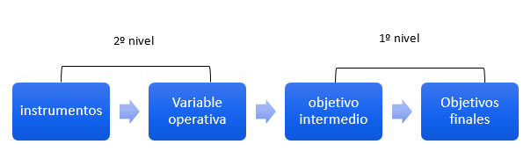
Política Monetaria, Política Fiscal y Política Mixta
Estrategia de control monetario con objetivos intermedios
Nuevas estrategias financieras: políticas de regulación monetaria.
Políticas para alcanzar sus objetivos a través de unas variables monetarias intermedias cuyo comportamiento pretenden regular los bancos centrales de manera indirecta, mediante el control de otras variables sometidas a su influencia cercana o directa.
Son esquemas de control monetario a dos niveles:

Slide 8
Política Monetaria, Política Fiscal y Política Mixta
Elección de una variable objetivo monetario
Los bancos centrales realizan estudios estadísticos y econométricos para evaluar en qué medida los objetivos monetarios satisfacen las condiciones exigibles para que una variable monetaria desempeñe el papel de objetivo intermedio de la política monetaria.
La alternativa es:
Formular el objetivo monetario en términos de un agregado monetario (cantidad de dinero) en términos de un tipo de interés, normalmente a largo plazo (precio del dinero), o considerando el tipo de cambio.

Slide 9
Política Monetaria, Política Fiscal y Política Mixta
Elección de la variable operativa
Una vez elegida la variable objetivo, se utiliza otra que sirve como medio para alcanzarla.
El Banco Central facilita el logro del objetivo monetario mediante el uso de los instrumentos que estime oportunos.
La autoridad monetaria conoce el grado de expansión o de contracción que generan sus propias actuaciones.
Las principales opciones:
Base de liquidez del sistema: base monetaria o activos de caja del sistema bancario (ACSB)
Tipo de interés a corto plazo

Slide 10
Política Monetaria, Política Fiscal y Política Mixta
Hechos que contribuyen al éxito de la política directa sobre el objetivo
La experiencia que tienen los bancos centrales, que iniciaron políticas monetarias activas a finales de los años setenta, y que tienen un conocimiento teórico y práctico del funcionamiento de la política monetaria.
La larga trayectoria de la estrategia de control monetario ha permitido que ésta sea previsible.
Los bancos centrales de los países gozan de estabilidad de precios, que tienen un grado de autonomía, cuentan con la confianza de los mercados financieros, de trabajadores, empresarios, etc. Esa credibilidad permite crear expectativas de inflación a la baja.

Slide 11
Política Monetaria, Política Fiscal y Política Mixta
Efectividad de la política monetaria en el Modelo
IS-LM
Partiendo del conocimiento de que la curva IS representa todas las combinaciones posibles entre producción y tipo de interés que son de equilibrio en el mercado de bienes, mientras que la curva LM considera todas las combinaciones posibles entre producción y tipo de interés que son de equilibrio en el mercado monetario.

Slide 12
Política Monetaria, Política Fiscal y Política Mixta
Limitaciones de la política monetaria
Existen dos posturas encontradas en cuanto a si la aplicación debe ser discrecional o seguir una regla:
Existencia de los retardos: El tiempo que transcurre desde que una perturbación es detectada, o desde que la autoridad monetaria desea intervenir en el sistema monetario, hasta que se toma la decisión de aplicar una determinada medida, puede ser muy corto, por lo que, el efecto total sobre los objetivos perseguidos puede tardar varios meses e incluso más de un año en producirse

Slide 13
Política Monetaria, Política Fiscal y Política Mixta
Limitaciones de la política monetaria
Inestabilidad de la velocidad de circulación del dinero: El número de transacciones que se realizan con la cantidad de dinero ofertado durante un período de tiempo dado para un nivel de renta establecido.
Eficacia contractiva y expansiva: La política monetaria es más eficaz cuando es contractiva, dadas las decisiones de los agentes económicos para invertir, ahorrar o consumir. El tipo de interés alto suele tener efectos inmediatos, en las decisiones empresariales, también sucede que mayores tipos de interés van acompañados de incrementos de la inversión si existen incentivos fiscales

Slide 14
Política Monetaria, Política Fiscal y Política Mixta
Política Fiscal y Mixta
Política fiscal Keynesiana:
Para Hansen las actuaciones fiscales deben mantener el nivel de actividad económica.
Para Lerner, los ingresos públicos, los gastos públicos y la deuda pública deben ser instrumentos destinados a mantener un nivel alto y estable del empleo con precios constantes.
La noción clásica de presupuesto equilibrado debía sustituirse por la de presupuesto de estabilización automático

Slide 15
Política Monetaria, Política Fiscal y Política Mixta
Fundamentos básicos de la política fiscal keynesiana
Política fiscal Keynesiana:
Negación de la norma clásica del equilibrio presupuestario.
Reducción de la brecha entre el PNB real y el potencial.
Papel del sector público centrado en controlar el gasto privado (consumo e inversión); es decir, estabilizar la economía, de forma permanente.
Eliminación de los problemas derivados de la existencia de un sistema tributario flexible que en las fases de crecimiento elevado recauda más disminuyendo automáticamente las rentas del sector privado mediante el establecimiento de mecanismos de devolución al sector privado de este exceso de recaudación cuando la economía se encuentre alejada de su nivel de pleno empleo.

Slide 16
Política Monetaria, Política Fiscal y Política Mixta
La efectividad de la política fiscal
El primer aspecto que debe tomarse en consideración para evaluar la efectividad de la política fiscal es la distribución de sus efectos en el tiempo, dado que desde que se toma conciencia de la necesidad de actuar y el momento en que la actuación diseñada produce sus efectos sobre el nivel de actividad económica puede existir un considerable retardo o desfase temporal

Slide 17
Política Monetaria, Política Fiscal y Política Mixta
Política Económica en una Economía Abierta
Internacionalización de la actividad económica
En las ultimas décadas del siglo XX tuvieron lugar importantes cambios en el funcionamiento de la economía mundial:
Cambios en la posición relativa de los países en la economía mundial y aparición de nuevas áreas de crecimiento
Acentuación de las transformación en la estructura sectorial de la producción del empleo y del comercio internacional
Desconexión entre la economía real y la economía financiera
Internacionalización de los mercados y mayor independencia económica
Consolidación y avance de los procesos de integración económica

Slide 18
Política Monetaria, Política Fiscal y Política Mixta
Desequilibrio exterior
La Política Económica se ha centrado tradicionalmente en el estudio de dos casos concretos: el equilibrio interno y el equilibrio externo.
El equilibrio interno es la situación en la que una economía alcanza el pleno empleo con estabilidad de precios.
El equilibro externo se asimila al equilibrio de la balanza de pagos.

Slide 19
Política Monetaria, Política Fiscal y Política Mixta
La política económica en una economía abierta: el modelo Mundell - Fleming
El análisis bajo condiciones de alta movilidad del capital, se ha basado en el modelo Mundell-Fleming, que es una ampliación del modelo IS-LM incluyendo el sector exterior. Ello implica tener presente dos importantes cuestiones:
Produce la igualación internacional de los tipos de interés nominales, al suponer expectativas estáticas sobre el tipo de cambio.
El tipo de cambio influye en el equilibrio macroeconómico, en ausencia de inflación y los tipos de cambio nominal y real varían en el mismo sentido, las variaciones del tipo de cambio afectan a los términos de intercambio, es decir, a la competitividad exterior de la economía.

Slide 20
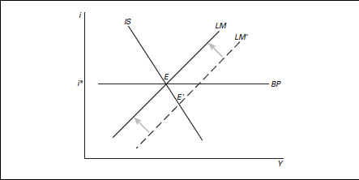
Política Monetaria, Política Fiscal y Política Mixta
Políticas monetarias y fiscal con tipos de cambio fijos
a) Política monetaria y tipos de cambio fijos:
Si se parte del supuesto de que la economía se encuentra inicialmente en el punto E de la siguiente figura, donde se hallan en equilibrio los mercados de bienes, monetario y la Balanza de pagos, cualquier punto situado por debajo de la línea BP señala un déficit en la Balanza de pagos y todo punto por encima indica un superávit en las cuentas exteriores

Slide 21
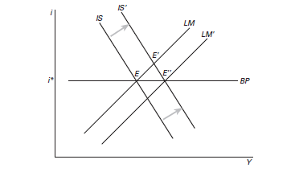
Política Monetaria, Política Fiscal y Política Mixta
Políticas monetarias y fiscal con tipos de cambio fijos
b) Política fiscal y tipos de cambio fijos:
Se supone ahora que las autoridades económicas del país deciden incrementar el gasto público.
Desplaza la curva IS hacia la derecha y en sentido ascendente, el punto E’ se ha incrementado, con respecto a la situación inicial E, tanto el tipo de interés como la renta, y al estar situado dicho punto por encima de la línea BP, la Balanza de pagos registraría un superávit.

Slide 22
Política Monetaria, Política Fiscal y Política Mixta
El funcionamiento de las políticas monetaria y fiscal con tipos de cambio flexibles
Política monetaria y los tipos de cambio flexibles
Se supone ahora que las autoridades económicas del país deciden incrementar el gasto público.
Ante una política monetaria expansiva, la curva LM se desplazará hacia la derecha.
En el punto E’ con una expansión de Y y una disminución en i.
El descenso del tipo de interés provoca salidas de capitales que originan una depreciación del tipo de cambio.

Slide 23
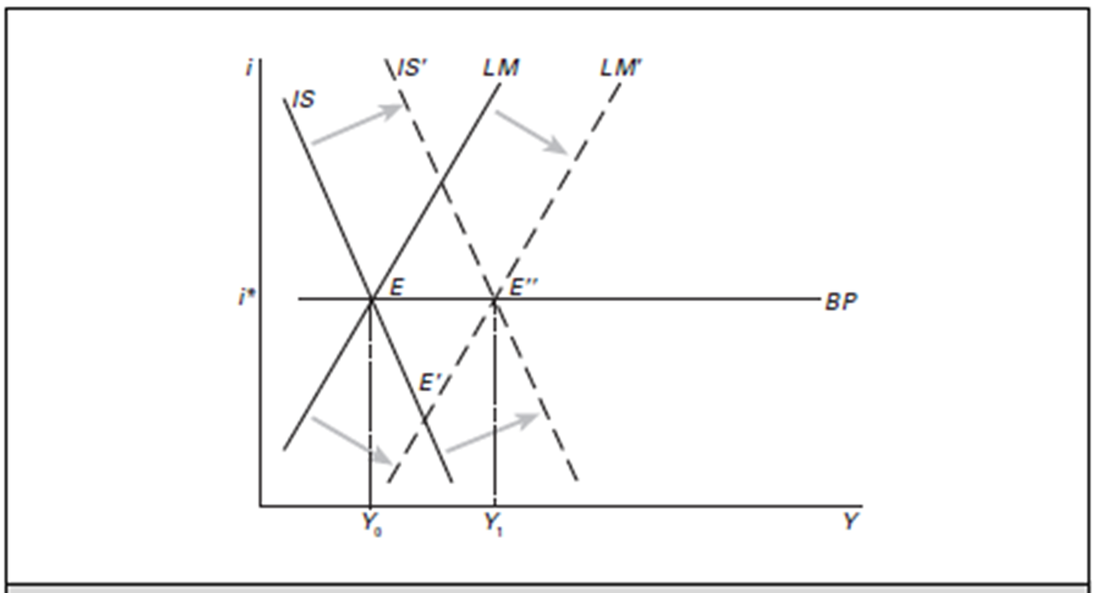
Política Monetaria, Política Fiscal y Política Mixta
El funcionamiento de las políticas monetaria y fiscal con tipos de cambio flexibles
La depreciación afecta positivamente a la competitividad de los productos de exportación del país en cuestión.
El incremento de las exportaciones netas hace que la curva IS se desplace hacia arriba y a la derecha, y finalizar en el nuevo punto de equilibrio E”, en donde la producción y la renta han aumentado.

Slide 24
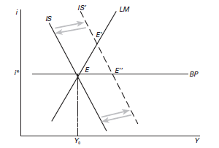
Política Monetaria, Política Fiscal y Política Mixta
El funcionamiento de las políticas monetaria y fiscal con tipos de cambio flexibles
b) La política fiscal y los tipos de cambio flexibles
Si se parte del supuesto de una política fiscal expansiva (incremento del gasto público), la curva IS se desplaza hacia la derecha, se sitúa en el punto E” con valores más altos de i e Y. Se producirían unas entradas de capital que provocarían una apreciación del tipo de cambio, una pérdida de competitividad y un desplazamiento en dirección opuesta de la curva IS” hasta su posición inicial.

Slide 25
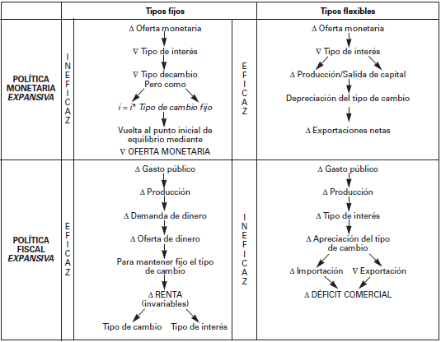
Política Monetaria, Política Fiscal y Política Mixta
Dilemas de la política económica en una economía abierta
1er dilema: ¿Qué sistema de tipos de cambio es mas adecuado para una economía abierta: el fijo o el flexible?

Slide 26
Política Monetaria, Política Fiscal y Política Mixta
Dilemas de la política económica en una economía abierta

Slide 27
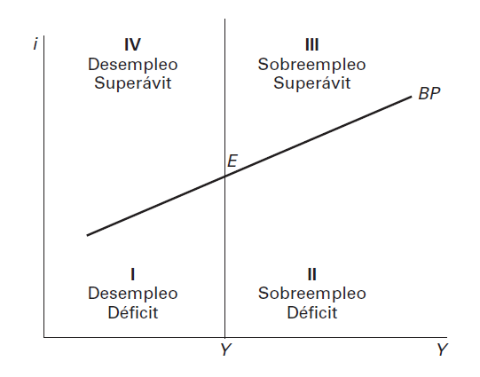
Política Monetaria, Política Fiscal y Política Mixta
Dilemas de la política económica en una economía abierta
2º dilema: Equilibrio interno versus equilibrio externo

Slide 28
Política Monetaria, Política Fiscal y Política Mixta
Conclusiones
La política monetaria emprendida por las autoridades monetarias sirve para cambiar la cantidad, la disponibilidad o el coste de dinero.
Los bancos centrales formulan el objetivo monetario en términos de un agregado monetario a partir un tipo de interés a largo plazo además del tipo de cambio.
La política fiscal se aplica para controlar el gasto privado.
La combinación de las políticas: monetaria y fiscal, se realizan para llevar al punto de equilibrio de la economía de un país, a partir de las políticas económicas implementadas por el gobierno en turno.

Slide 29
Política Monetaria, Política Fiscal y Política Mixta
Referencias bibliográficas
Fernandez A. y Parejo J. A. (2003). Teoría y Política monetaria. Madrid: AC.
Lewis and Mizen (2000). Monetary Economics. New York: Oxford University Press.
Mishkin. F. S. (2008). Moneda, banca y mercados financieros. México: Pearson

